Slide 1
나의 짝은 어디에?
- 애프터 확률을 높이는 지표에 대한 분석 -
신준녕
이혁진

Slide 2
Index
Purpose
Dataset
Methods
Results
Conclusion

Slide 3
Purpose
서로에 대한 사전 정보가 부족한 기존의 스피드 데이팅 서비스
실제 커플로 발전할 가능성 불확실
커플이 되는 남녀의 특징을 분석
나와 커플이 될 확률이 높은 이성의 후보군을 검색해 제시

Slide 4
Dataset
출처: Kaggle
2002년 10월 16일부터 2004년 04월 07일까지 21차례에 걸쳐 기록된 데이터
총 552명의 개인 정보와 스피드 데이팅 매칭 결과를 담고 있음

Slide 5
Methods
i) 전체 데이터를 match 값을 기준으로 분류
match = 1 → 애프터 신청을 받은 경우
match = 0 → 애프터 신청을 받지 못한 경우
애프터 신청을 받은 그룹 (690쌍)
match =1
Dataset
남녀 4,189쌍
match =0
애프터 신청을 받지 못한 그룹 (3,499쌍)

Slide 6
Methods
ii) 각 그룹에 속한 사람들의 개인 정보 column들 중 8가지를 비교
나이
수입
SAT 점수
전공 분야
좋아하는 활동
외출하는 빈도
데이트를 하러 나가는 빈도
스피드 데이팅에 참가하는 목적

Slide 7
Methods
전공 분야
코드 번호 | 전공 분야
1 | Law
2 | Math
3 | Social Science, Psychologist
4 | Medical Science, Pharmaceuticals, Bio-Tech
5 | Engineering
6 | English Creative Writing Journalism
7 | History Religion, Philosophy
8 | Business, Economy, Finance
9 | Education, Academia
10 | Biological Sciences, Chemistry, Physics
11 | Social Work
12 | Undergrad, Undecided
13 | Political Science, International Affairs
14 | Film
15 | Fine Arts, Arts Administration
16 | Languages
17 | Architectures
18 | Other
RIASEC 코드로 재분류
Realistic (현장형) | 5, 17
Investigative (탐구형) | 2, 4, 7, 10
Artistic (예술형) | 6, 14, 15
Social (사회형) | 3, 9, 11, 16
Enterprising (진취형) | 1, 8, 13
Conventional (사무형) | -
Other (분류 외) | 12, 18

Slide 8
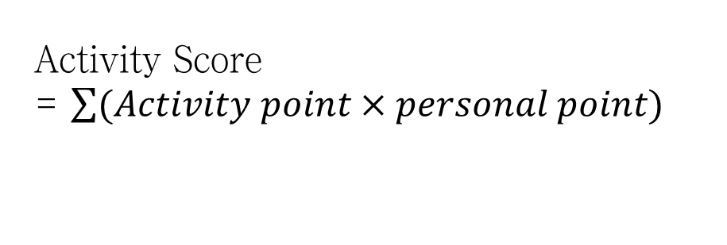
Methods
좋아하는 활동
지표 | Activity point
sports (스포츠) | 10
tvsports (스포츠 경기 관람) | 1
exercise (헬스) | 10
dining (외식) | 3
museums (박물관, 전시회 관람) | 3
art (회화) | 2
hiking (등산) | 9
gaming (컴퓨터, 비디오 게임) | 2
clubbing (춤, 클럽 가기) | 8
reading (독서) | 1
tv (TV 시청) | 1
theater (극장, 연극 관람) | 3
movies (집에서 영화 시청) | 2
concerts (콘서트 관람) | 3
music (음악 듣기) | 2
shopping (쇼핑) | 3
yoga (요가, 명상) | 5
Activity Score
= $\sum{(Activity point×personal point)}$

Slide 9
Methods
외출하는 빈도
데이트를 하러 나가는 빈도
스피드 데이팅에 참가하는 목적
코드 번호 | 빈도
1 | 일주일에 서너 번(혹은 그 이상)
2 | 일주일에 두 번
3 | 일주일에 한 번
4 | 한 달에 두 번
5 | 한 달에 한 번
6 | 1년 중 서너 번
7 | 거의 드물게 만남(혹은 외출함)
코드 번호 | 이유
1 | 그냥 재미있어 보여서
2 | 새로운 사람들을 만나기 위해서
3 | 이성과 데이트를 하기 위해서
4 | 진지한 관계(결혼 등)를 맺기 위해서
5 | 내가 참가했다는 사실을 다른 사람들에게 자랑하기 위해서
6 | 기타

Slide 10
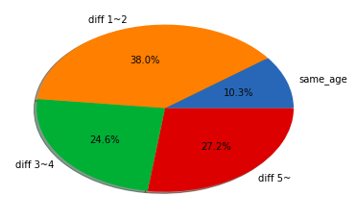
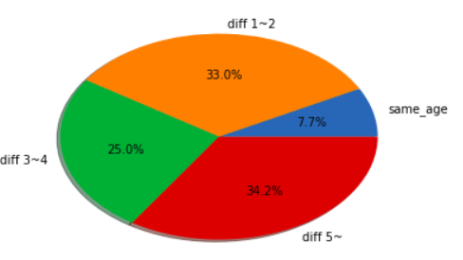
Results
나이에 따른 비교
애프터 신청을 받은 그룹
애프터 신청을 받지 못한 그룹
나이차가 4살 이하인 경우 애프터 신청 여부에
큰 영향을 주지 않음
나이차가 5살 이상부터는 애프터 신청 받을 확률이 낮아짐

Slide 11
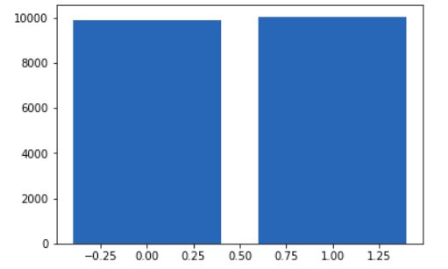
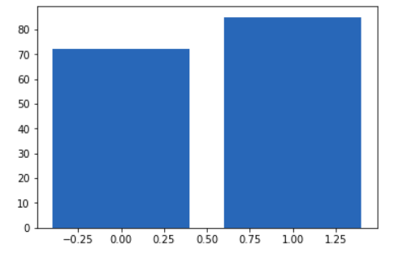
Results
수입에 따른 비교
SAT 점수에 따른 비교
9879.446
10042.338
85.087
72.213
애프터 신청을
받은 그룹
애프터 신청을 받지 못한 그룹
애프터 신청을
받은 그룹
애프터 신청을 받지 못한 그룹
남녀 간 수입의 차는 애프터 신청 여부에
큰 영향을 주지 않음
SAT 점수 차가 적을수록 애프터 신청을 받을 확률이 높아짐

Slide 12
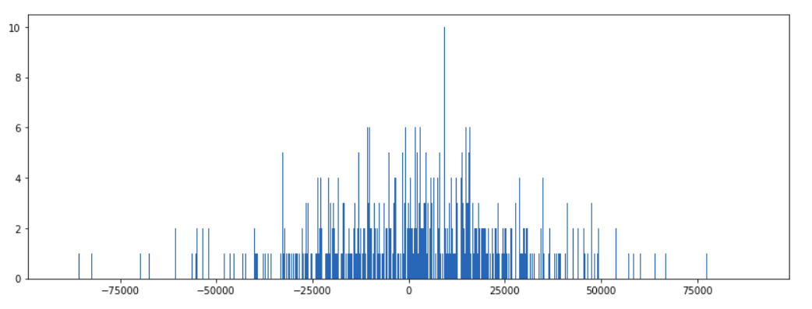
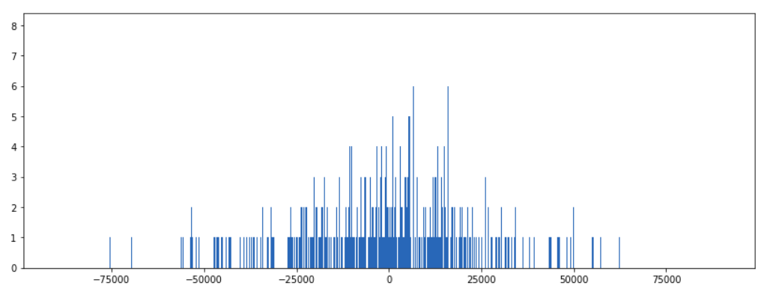
Results
수입에 따른 비교
애프터 신청을
받은 그룹
애프터 신청을 받지 못한 그룹
 | Match_Group | Not_Match_Group
평균값 | 1198.44 | 1143.22
표준편차 | 23802.18 | 23782.79
매칭된 그룹의 파트너 대비 평균 남자의 수입이 매칭 되지 않은 그룹보다 더 높음.
매칭된 그룹의 수입 차는 매칭 되지 않은 그룹보다 고르게 분포함.

Slide 13
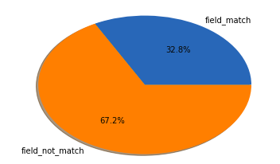
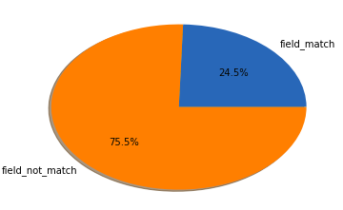
Results
전공에 따른 비교
애프터 신청을 받은 그룹
애프터 신청을 받지 못한 그룹
같은 영역의 전공일수록 애프터 신청을 받을 확률이 높아짐

Slide 14
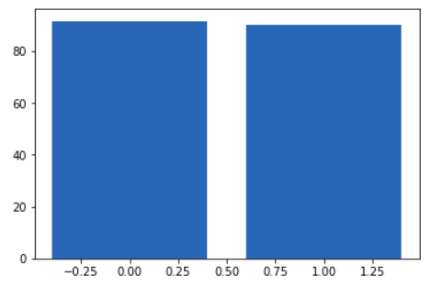
Results
좋아하는 활동에 따른 비교
91.693
90.382
애프터 신청을
받은 그룹
애프터 신청을 받지 못한 그룹
Activity score의 차이는 애프터 신청 여부에 큰 영향을 미치지 않음

Slide 15
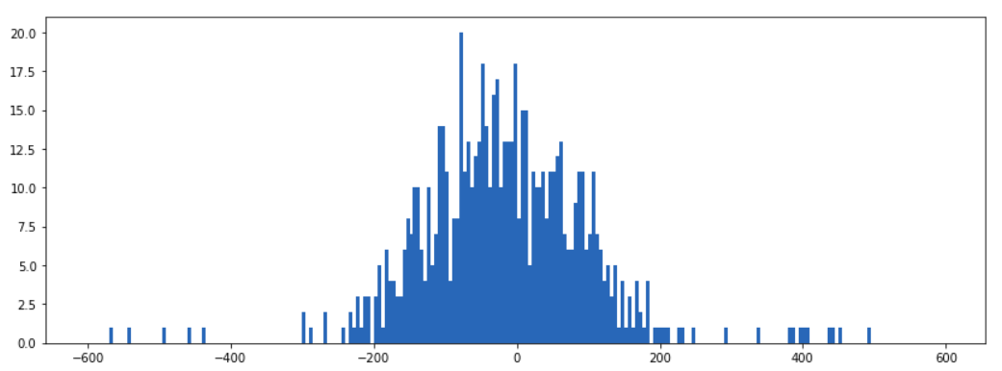
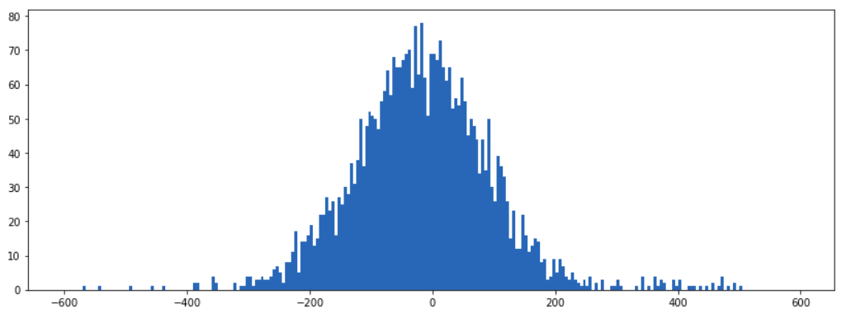
Results
수입에 따른 비교
애프터 신청을
받은 그룹
애프터 신청을 받지 못한 그룹
 | Match_Group | Not_Match_Group
평균값 | -18.08 | 17.43
표준편차 | 117.19 | 113.67
매칭된 그룹의 파트너 대비 여자의 활동성이 높을 수록 매칭 확률이 높아짐.
매칭된 그룹의 파트너의 활동성 차이가 더 고르게 분포함.

Slide 16
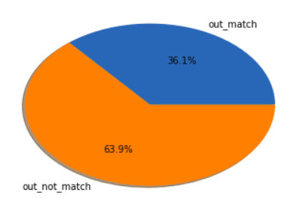
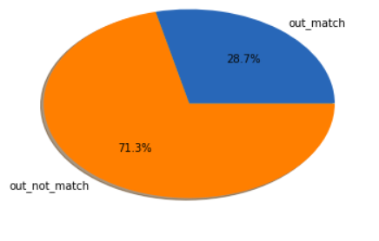
Results
외출하는 빈도에 따른 비교
애프터 신청을 받은 그룹
애프터 신청을 받지 못한 그룹
외출하는 빈도가 비슷할수록 애프터 신청을 받을 확률이 높아짐

Slide 17
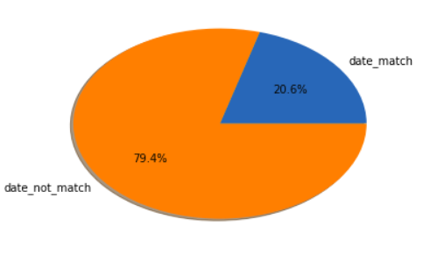
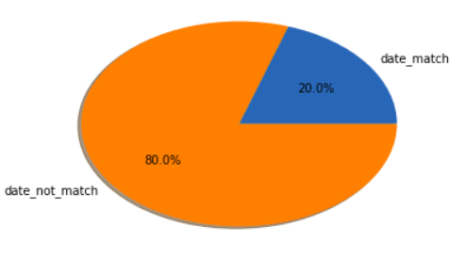
Results
데이트를 하러 나가는 빈도에 따른 비교
애프터 신청을 받은 그룹
애프터 신청을 받지 못한 그룹
데이트 빈도의 일치성은 애프터 신청 여부에 큰 영향을 주지지 않음

Slide 18
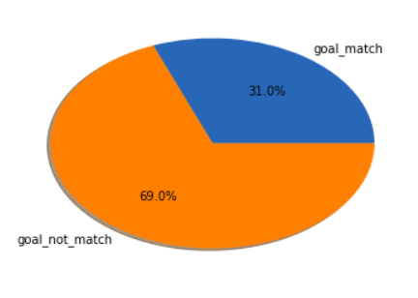
Results
스피드 데이팅을 참가하는 목적에 따른 비교
애프터 신청을 받은 그룹과
그렇지 않은 그룹 모두 같은 결과
스피드 데이팅 참가 목적의 일치성은 애프터 신청 여부에 큰 영향을 주지 않음

Slide 19
Conclusion
8가지 지표 중 나이, 전공, 외출 빈도는 애프터 신청을 받는 데에 있어 유의미한 결과를 보임
나이
남녀의 나이차가 4살 이하인 경우 애프터 신청을 받는 데에 큰 영향을 주지 않음
나이차가 5살 이상인 경우부터 애프터 신청을 받을 확률이 감소함
전공
전공 영역이 일치할수록 애프터 신청을 받을 확률이 증가함
외출 빈도
외출 빈도가 일치할수록 애프터 신청을 받을 확률이 증가함

Slide 20
Conclusion
수입의 차이가 애프터 신청 확률에 미치는 영향은 미미하여 의외의 결과를 보임
수입, 좋아하는 활동, 데이트를 하러 나가는 빈도, 스피드 데이팅을 하는 목적은
애프터 신청을 받는 데에 있어 큰 영향을 주지 않음
좋아하는 활동의 차이가 애프터 신청 확률에 미치는 영향은 미미하여 의외의 결과를 보임.
외출하는 빈도가 비슷한 경우에 애프터 신청을 받는 확률이 높아짐에도
데이트를 하러 나가는 빈도가 애프터 신청 확률에 큰 영향을 주지 않는 것은 의외

Slide 21
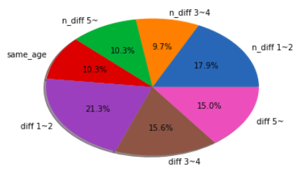
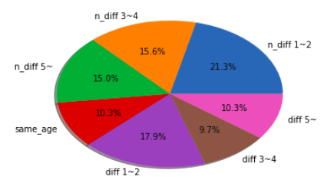
Conclusion
영향력이 떨어지는 지표들에 대한 고찰
외모나 첫인상과 같은 주관적인 지표들이 애프터 신청 여부에 결정적인 영향을
가질 수 있음
각 지표들에 대한 분석을 다른 방향으로 시도했으면 더 유의미한 결과를 얻을 수 있었을 것
예) 나이에 성별을 더한 지표 (n_diff: 연상, diff: 연하)
남성의 경우
여성의 경우

Slide 22
Q&A

